Slide 1
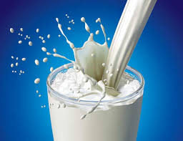
স্বাগতম

Slide 2
শিক্ষক পরিচিতি
নামঃ মোঃ ফেরদৌস ওয়াহিদ
সহকারী শিক্ষক(বিজ্ঞান)
মাধবপুর পাইলট উচ্চ বিদ্যালয়
মাধবপুর হবিগঞ্জ
মোবাইলঃ০১৭১০১৯৬৪০২

Slide 3
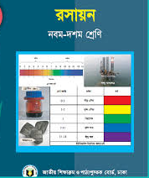
পাঠ পরিচিতি
শ্রেণীঃনবম
শিক্ষার্থী সংখ্যাঃ 30 জন
বিষয়ঃ রসায়ন বিজ্ঞান
অধ্যায়ঃ নবম(এসিড ক্ষারক সমতা)
সময়ঃ ৪৫ মিনিট

Slide 4
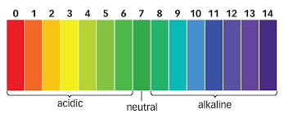
চিনতে পারছ কি?
এটিকে কী বলে?
pH মিটার

Slide 5
আমাদের আজকের বিষয় হলো;
pH

Slide 6
শিক্ষার্থীরা যা যা শিখতে পারবে----
pH এর ধারণা ব্যাখ্যা করতে পারবে।
pH এর গুরুত্ব ব্যাখ্যা করতে পারবে।
প্রশমন বিক্রিয়া ব্যাখ্যা করতে পারবে।

Slide 7
pH মিটার দিয়ে কি এসিড চিহ্নিত করা যায়? pH মিটার দিয়ে কি ক্ষার চিহ্নিত করা যায়?
pH মিটার দিয়ে কি লবণ চিহ্নিত করা যায়?
এসিড, ক্ষার, লবণ চিহ্নিত করা যায়

Slide 8
সময়ঃ১০মিনিট
কোনো জলীয় দ্রবণের প্রকৃতি অম্লীয় নাকি ক্ষারীয় নাকী নিরপেক্ষ তা জানার জন্য pH একক ব্যবহার করা হয়।
কোন দ্রবণের pH হলো ঐ দ্রবণে উপস্থিত হাইড্রোজেন আয়নের ঘনমাত্রার ঋনাত্মক লঘারিদম। pH= - log[$H^{+}]$
[$H^{+}]$ দ্বারা $H^{+}$ আয়নের মোলার ঘনমাত্রা অর্থাৎ ১ লিটার দ্রবণে কত মোল $H^{+}$আয়ন রয়েছে তা বুঝানো হয়।
১ লিটার বিশুদ্ধ পানিতে $H^{+}$ এর পরিমাণ ${১০}^{−৭}$ মোল।
বিশুদ্ধ পানির pH= - log[$H^{+}]$ = - log[${১০}^{−৭}]$
তাই বিশুদ্ধ পানির pH = 7

Slide 9
সময়ঃ১০মিনিট
একক কাজঃ
pH কাকে বলে?
পানির pH জানার প্রয়োজনীয়তা ব্যাখ্যা কর।

Slide 10
কোনো দ্রবণে হাইড্রোজেন আয়নের ঘনমাত্রা যত কম হবে pH এর মান তত কম হবে।
যদি বশুদ্ধ পানির মধ্যে ক্ষার যোগ করা হয় তবে ক্ষারের আয়ন বিশুদ্ধ পানির $H^{+}$ এর সাথে বিক্রিয়া করে ঐ দ্রবণে বিশুদ্ধ পানির তুলনায় $H^{+}$ এর সংখ্যা কমে যাবে।
পানির মধ্যে ক্ষার যোগ করার কারণে যদি $H^{+}$ এর সংখ্যা কমে গিয়ে প্রতি লিটারে ${১০}^{−১০}$ মোল হয় তাহলে তার pH হবে
pH = - log[${১০}^{−১০}]$ = ১০
pH এর মান ৭ থেকে বেড়ে যাবে। অর্থাৎ ক্ষারীয় দ্রবণে pH এর মান ৭ থেকে বেশি।
আর pH এর মান ৭ হলে এটি ক্ষারও নয় আবার এসিডও নয়। নিরপেক্ষ দ্রবণ।

Slide 11
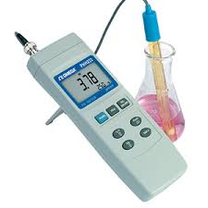
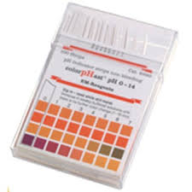
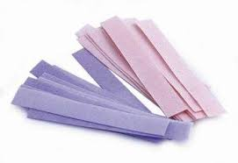
বিভিন্ন প্রকার পরিমাপক

Slide 12
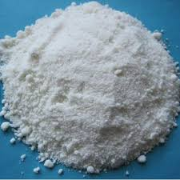
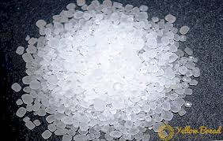
pH এর কোন গুরুত্ব আছে কি?
কৃষিক্ষেত্রে pH;
কৃষিক্ষেত্রে pH এর গুরুত্ব অনেক বেশি। উদ্ভিদ শরীরের পুষ্টির জন্য মাটি থেকে বিভিন্ন আয়ন, পানি শোষণ করে থাকে। এর জন্য মাটির pH এর মান ৬- ৮ এর মধ্যে হলে ভালো হয়। আবার মাটির pH ৩ এর কম বা ১০ এর বেশি হলে মাটির উপকারী অণুজীব মারা যায়। pH এর মান কমে গেলে চুন এবং মাটির pH বেড়ে গেলে অ্যামোনিয়াম সালফেট, অ্যামোনিয়াম ফসফেট ইত্যাদি সার ব্যবহার করা হয়।

Slide 13
সময়ঃ১০মিনিট
জোড়ায় কাজঃ
মাটির উর্বরতা জানার জন্য মাটির pH জানা প্রয়োজন- উক্তিটি ব্যাখ্যা কর।

Slide 14
প্রসাধনীতে pH;
আমাদের ত্বক পরিষ্কার করতে, চুল পরিষ্কার করতে, ত্বকের সৌন্দর্য্য রক্ষায় এবং বিভিন্ন কাজে আমরা প্রসাধনী সামগ্রী ব্যবহার করে থাকি। ত্বকের pH এর মান 4.8-5.5 এর মধ্যে থাকা ভালো।

Slide 15
অঙ্গের নাম | pH
পাকস্থলী | ১
ত্বক | 4.8- 5.5
মূত্র | 6
রক্ত | 7.43-7.45
অগ্নাশয় রস | 8.1
মাটি | 6.0-8.0
এসিড | 1-3
তীব্র ক্ষার | 11-14
লবণ | 7

Slide 16
প্রশমন বিক্রিয়াঃ
সময়ঃ৫মিনিট
আমরা জানি, এসিড জলীয় দ্রবণে $H^{+}$ দান করে এবং ক্ষার জলীয় দ্রবণে ${OH}^{−}$ দান করে। তাই এসিড ও ক্ষার একসাথে মিশ্রিত করলে এসিডের আয়ন এবং ক্ষারের আয়ন বিক্রিয়া করে পানি তৈরি করে।যেমন-
NaOH(aq) + HCl(aq) = NaCl(aq) + $H_{2}O$(aq)
HCl পানিতে $H^{+}$ আয়ন দেয় এবং NaOH পানিতে ${OH}^{−}$ আয়ন দেয়। HCl ও NaOH এর দ্রবণ যোগ করলে $H^{+}$ ও ${OH}^{−}$ আয়ন বিক্রিয়া করে পানি উৎপন্ন করে। অপর দিকে ${Na}^{+}$ ও ${Cl}^{−}$ আয়ন বিক্রিয়া করে লবণ তৈরি করে। এসিড ক্ষারের সাথে বিক্রিয়া করে লবণ ও পানি উৎপন্ন হওয়ার বিক্রিয়াকে প্রশমন বিক্রিয়া বলে। অর্থাৎ এসিড ক্ষারকে ও ক্ষার এসিডকে প্রশমিত করে।
${Ca(OH)}_{2}$ + HCl = ${CaCl}_{2}$ + $H_{2}O$

Slide 17
সময়ঃ১০মিনিট
তাই বলা যায় যে, কোনো নির্দিষ্ট এসিডের একটি নির্দিষ্ট পরিমাণ অপর কোনো নির্দিষ্ট ক্ষারের নির্দিষ্ট পরিমাণকে সম্পূর্ণরূপে প্রশমিত করবে।
প্রশমন বিক্রিয়ার গুরুত্বঃ
পরিপাকঃ
আমাদের খাদ্য হজম করতে পাকস্থলীতে HCl নিঃসৃত হয়। কোনো কারণে পাকস্থলীতে এই এসিডের পরিমাণ বেশি হয়ে গেলে তখন পেটে অস্বস্তি বোধ হয়। সাধারণভাবে একে আমরা এসিডিটি বলে থাকি। এই এসিডিটি বেশিদিন থাকলে পাকস্থলীতে ঘা হতে পারে। তাই এই এসিডিটিকে প্রশমিত করতে হলে আমরা এন্টাসিড নামক ওষুধ খাই।
এন্টাসিডে ${Al(OH)}_{3}$ ${Mg(OH)}_{2}$ থাকে। এরা ক্ষার জাতীয় পদার্থ।
${Al(OH)}_{3}$ + HCl = ${AlCl}_{3}$+ $H_{2}O$
${Mg(OH)}_{2}$ + HCl = ${MgCl}_{2}$+ $H_{2}O$

Slide 18
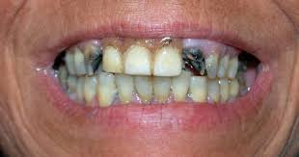
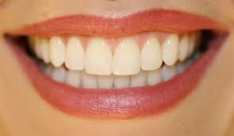
দাতের যত্নে প্রশমনঃ
আমরা যদি মিষ্টি জাতীয় খাবার খাই তাহলে কিছুক্ষণ পরেই আমাদের মূখে টক টক অনুভূত্ত হয়। আসলে আমাদের মূখে অনেক ব্যাকটেরিয়া থাকে যা আমাদের খাওয়া খাবার থেকে বিভিন্ন ধরনের জৈব এসিড তৈরি করে। তাই মূখে টক স্বাদ অনুভূত হয়। এই এসিড দাতের এনামেলকে ক্ষয় করে। টুথপেস্টে থাকা ক্ষার জাতীয় পদার্থ এ সকল এসিডকে প্রশমিত করে। ফলে দাতের এনামেল রক্ষা পায়।

Slide 19
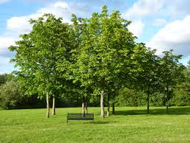
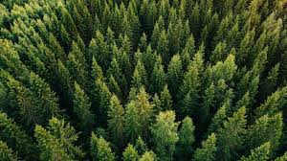
কৃষিক্ষেত্রে প্রশমন বিক্রিয়াঃ
গাছ যখন মাটি থেকে বিভিন্ন রকম আয়ন ${Fe}^{2+}$ ${Mg}^{2+}$ ${Ca}^{2+}$ $K^{+}$ ইত্যাদি শোষণ করে তখন মাটিতে অম্লীয় অবস্থার সৃষ্টি হয়। মাটির উর্বরতা হ্রাস পায়। মাটির উর্বরতা বৃদ্ধি করতে চুন প্রয়োগ করতে হয়। চুন মাটির অতিরিক্ত এসিডকে প্রশমিত করে মাটির উর্বরতা বৃদ্ধি করে।

Slide 20
সময়ঃ৫মিনিট
দলীয় কাজঃ
দৈনন্দিন জীবনে প্রশমন বিক্রিয়ার গুরুত্ব ব্যাখ্যা কর।

Slide 21
সময়ঃ৫মিনিট
মূল্যায়ণঃ
pH বলতে কী বুঝায়?
১ লিটার বিশুদ্ধ পানিতে $H^{+}$ এর পরিমাণ কত মোল?
বিশুদ্ধ পানির pH = ?
কৃষিক্ষেত্রে pH এর মান জানার প্রয়োজন আছে কি?
প্রশমন বিক্রিয়া কাকে বলে?
রক্তে pH এর মান কত?
এন্টাসিডে কী পাওয়া যায়?
দাতের এনামেল নষ্ট হয় কেন?

Slide 22
ধন্যবাদ সবাইকে

